Slide 1
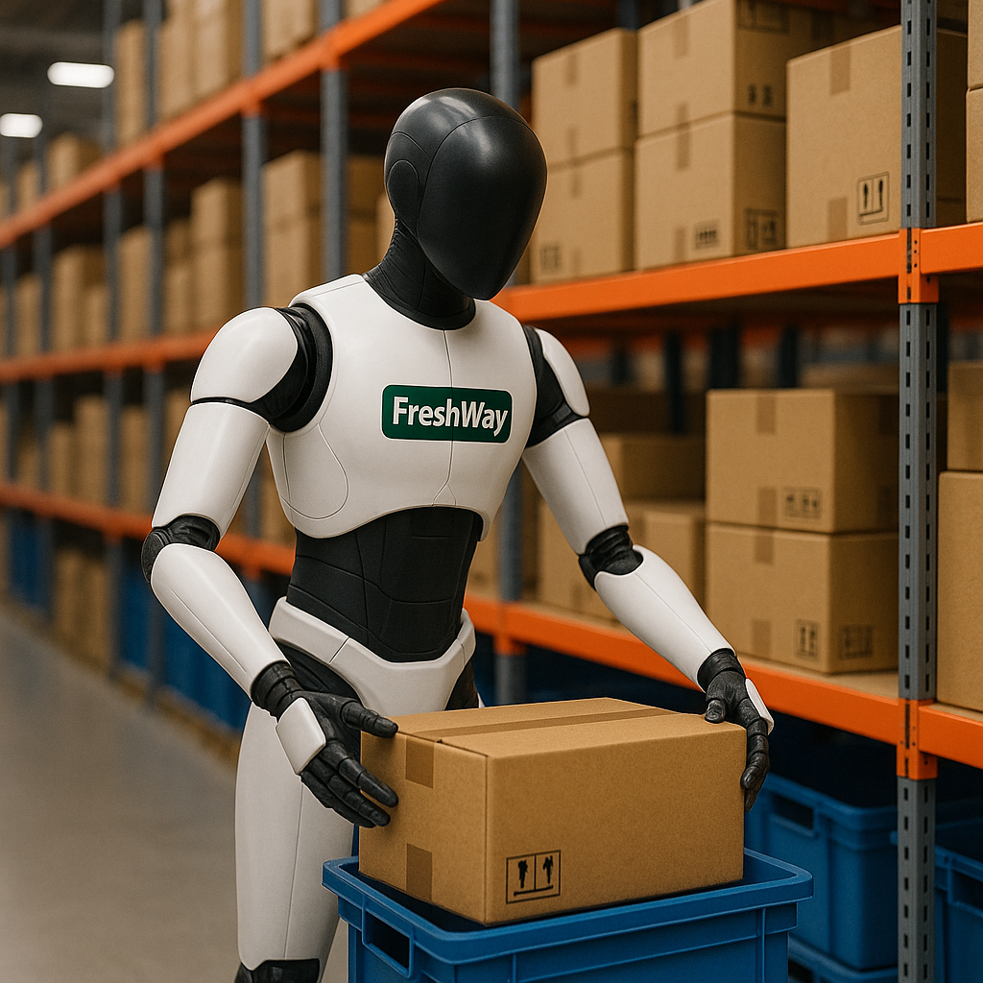
Smart logistics
Lesson 6
Self organising logistics
Minor SCE

Slide 2
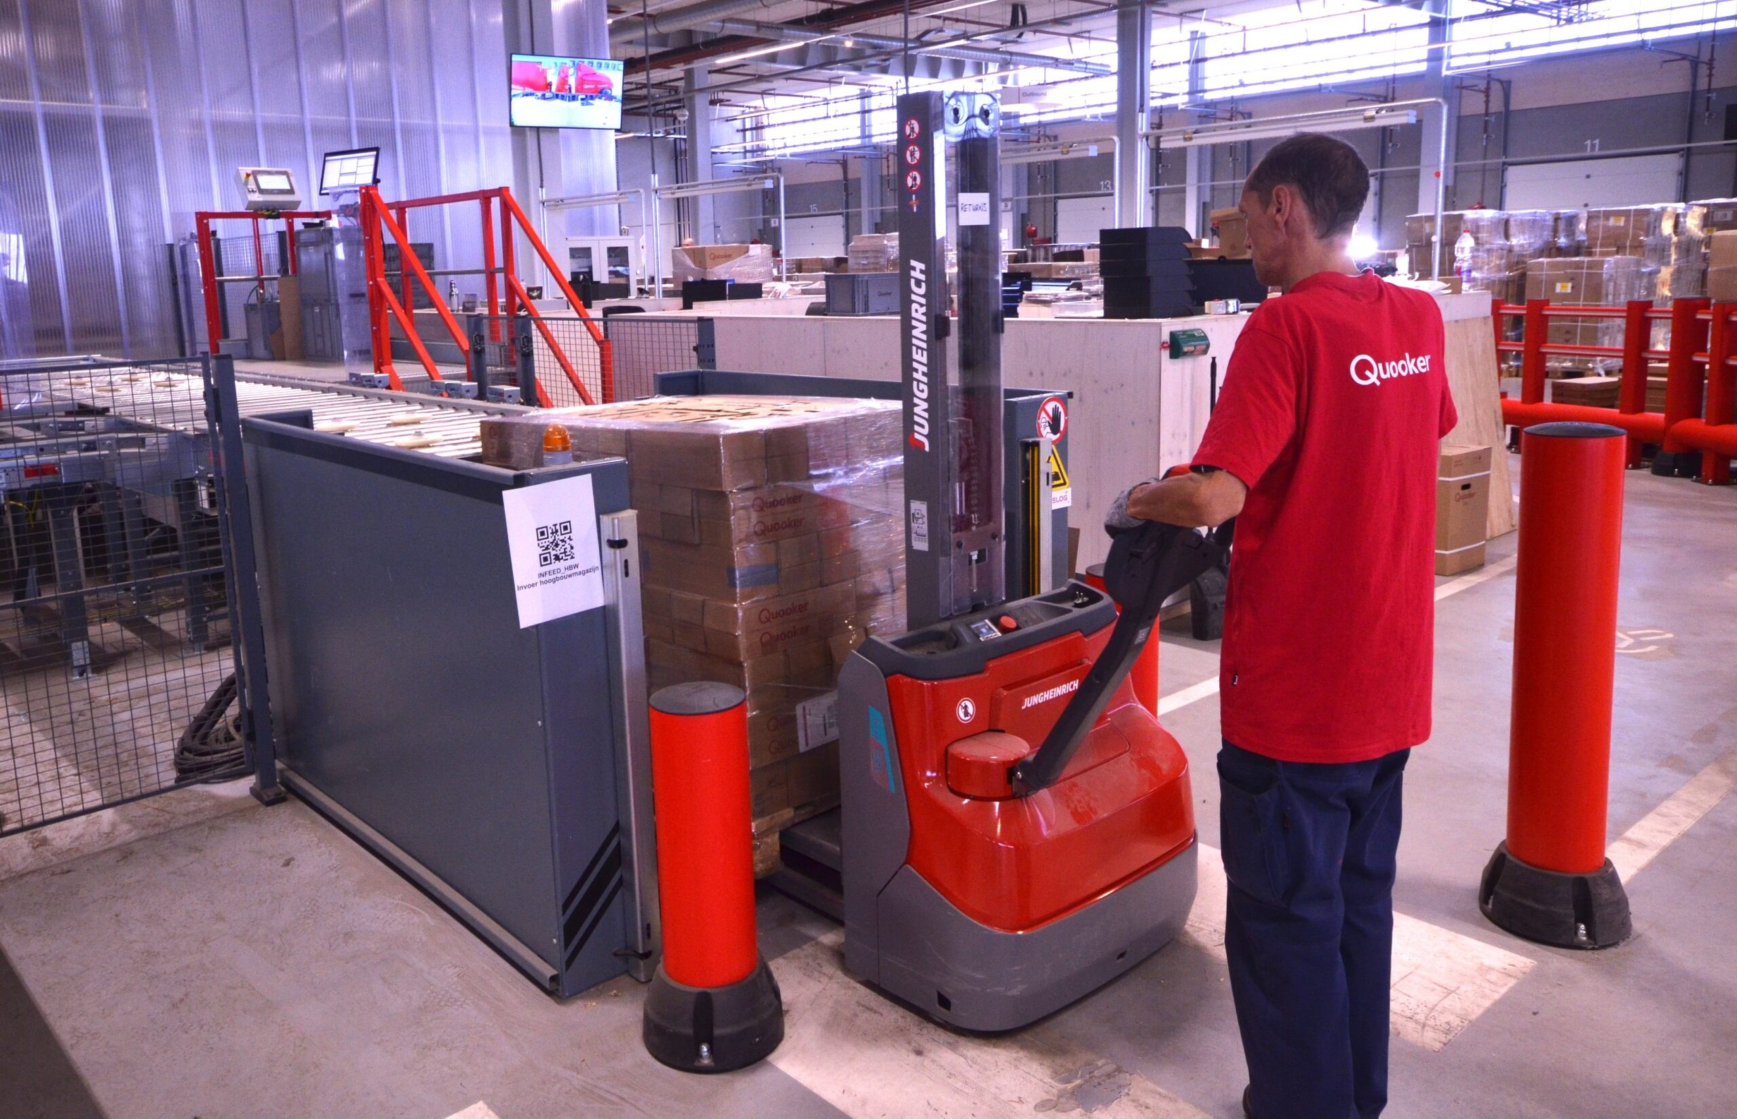
Quooker's new DC: the software sets the order
In the news · 20 October 2026
What does the system decide here, and what does the man in red still decide?
Ridderkerk · 23,000 m²
Photo and source: Warehouse Totaal, 20 Oct 2026
Notes:
Nieuws van deze week · het nieuwe distributiecentrum van Quooker in Ridderkerk · bijgewerkt 27-10-2026
Doel: openen met één herkenbaar bericht dat over deze les gaat. Studenten kennen Quooker. Kort houden (3 tot 5 minuten): de vraag stellen, twee of drie antwoorden ophalen, door naar Today.
Wat het bericht meldt (Warehouse Totaal, 20-10-2026):
- Quooker opende in Ridderkerk een nieuw distributiecentrum (QDC): ruim 23.000 m² op een terrein van negen hectare.
- KUKA-robots halen dozen van pallets; een hoogbouwmagazijn met negen palletkranen (Vectura); een automatisch transportsysteem brengt de dozen verder.
- De software van Swisslog (SynQ, WMS en WCS in één) stuurt de processen en bepaalt in welke volgorde orders worden vrijgegeven.
- Ongeveer 60 procent van de producten gaat volledig automatisch door het orderproces; ongeveer 15.000 orders per week, 30.000 tot 40.000 artikelen de deur uit.
- Opslag: 31.500 palletplaatsen en 40.000 kratten. Quooker verkocht in 2025 ruim 327.000 kranen.
Mogelijke antwoorden op de vraag: het systeem bepaalt de volgorde van orders, waar een pallet wordt opgeslagen en welke kraan hem haalt; de medewerker brengt de pallet naar de robotcel en handelt uitzonderingen af. Doorvragen: wie heeft de regels voor die volgorde gezet, en wie past ze aan in de piek? Dat is de brug naar de masterclass.
Bron en foto: Warehouse Totaal, 20-10-2026, 'Het nieuwe distributiecentrum van Quooker bruist van de automatisering': https://www.warehousetotaal.nl/automatisering-en-robotisering/automatisering/het-nieuwe-distributiecentrum-van-quooker-bruist-van-de-automatisering/145901/
Alle cijfers komen van Quooker en de leveranciers, via een vakblad.
Quooker komt in geen andere les van dit vak voor (gecontroleerd op dia's en notities van les 1 tot en met 8).

Slide 3
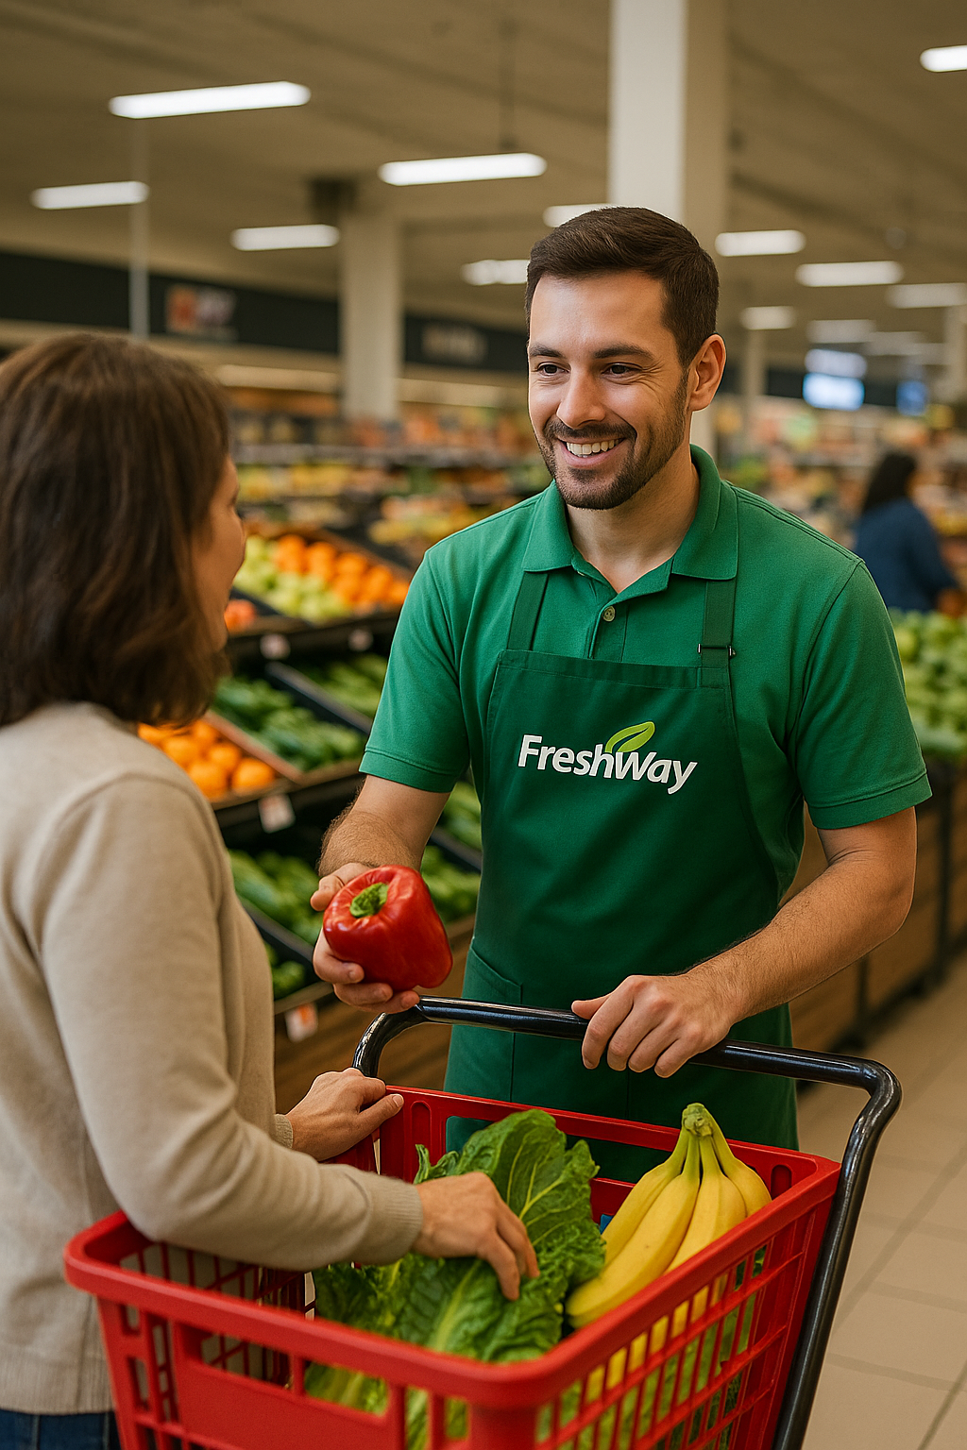
Course Overview
Smart logistics
1 Introduction and company start-up
2 Smart logistics and business intelligence
3 Data driven logistics
4 Digital developments
5 AI and GenAI in logistics
6 Self organising logistics
7 Sensors and smart supply chains
8 Consolidation and alignment
9 To be announced
Notes:
Course overview: de negen lessen uit het lesconcept variant 2 (september 2026).

Slide 4
Today
Lesson 6
08:45
20′
Board opening: commitments, Board Memos and SA4
09:05
50′
Masterclass: self-organising logistics
09:55
10′
Break
10:05
45′
Interim Board Review
10:50
20′
Department work: your impact map
11:10
5′
Board close: your commitment for lesson 7
Notes:
08:45 · agenda, 30 seconden
Loop de agenda kort door. Les 6 wijkt af van het standaardritme: de Interim Board Review (45 min, plenair, beide CEO's) vervangt de vijf organen en tien minuten van het afdelingswerk, dat deze les 20 minuten duurt (lesconcept, lessentabel). Board opening 20, masterclass 50, pauze 10, Interim Board Review 45, afdelingswerk 20, Board close 5. Oranje is het blok aan de eigen tafel.
De masterclass: self-organising logistics, met Nederlandse casussen: PostNL Nieuwegein, Picnic, de Maasvlakte, het CDC van FreshWay naast de capaciteitskaart, de laadpleinen van AH en Lidl, de zone en de hub in Zwolle, en een uitgewerkt voorbeeld van de impact map.
Uit de verwijderde docentdia 'Lesinhoud' (2025): "Les 6 – Self-organising logistics. Doel: inzicht in autonomie en samenwerking. Onderwerpen: energy-aware logistics, smart grids, autonome & collaboratieve voertuigen. Activiteit: studenten ontwerpen een toekomstige distributiehub met energie-integratie. Output: schets + toelichting." De activiteit is in 2026 de impact map (de dia met de impact map en de lespagina).

Slide 5
Board opening and commitments
Lesson 6 · Board opening
Frits Coers
CEO Operations & Technology
1 The Board walks through the Decision Log. You may correct us.
2 Each manager on the lesson 5 commitment: met · not met and why · adjusted in advance
Wilbur Hage
CEO Finance & Logistics
3 Your Board Memos, feedback on SA4 and the AI Impact Notes. One department presents.
Adjusting in advance costs nothing. Staying silent is the only real failure.
Notes:
08:45 · 20 min · beide docenten (zij zijn er vandaag allebei, voor de Interim Board Review)
Volgorde: (1) de Board loopt de Board Decision Log door; studenten mogen ons corrigeren. (2) Elke Department Manager beantwoordt de toezegging uit les 5: gehaald, niet gehaald en waarom, of vooraf bijgesteld. Vraag daarbij of de afdeling de AI Impact Note die ze van een andere afdeling kreeg, heeft bevestigd (lespagina: één regel dat je hem hebt ontvangen en of je de gevraagde data kunt leveren). Het antwoord gaat in de MT-notulen. (3) De Board Memo's uit les 5 en de algemene feedback op SA4. Daarna presenteert één afdeling: dia's Presentation time en Feedback.
Alleen voor de docenten: lees de Board Memo's van les 5 en de ingediende Non-Delivery Notices vóór de les door. Een verzoek in een Board Memo of een Notice uit les 4 of 5 is de schriftelijke aanleiding voor een scopeverkleining in de Interim Board Review (lesconcept, herstelroute). Nog niet noemen; dat gebeurt aan het begin van de review.
De vier regels die het formatief houden: vooraf bijstellen kost niets en wordt genoteerd, niet aangerekend; zwijgen is het enige echte verzuim; een gemiste toezegging die een ander raakt, kan een Non-Delivery Notice opleveren; twee gemiste toezeggingen zonder bijstelling zijn een aanleiding voor de scopeverkleining. Geen cijfer tijdens de rit.

Slide 6
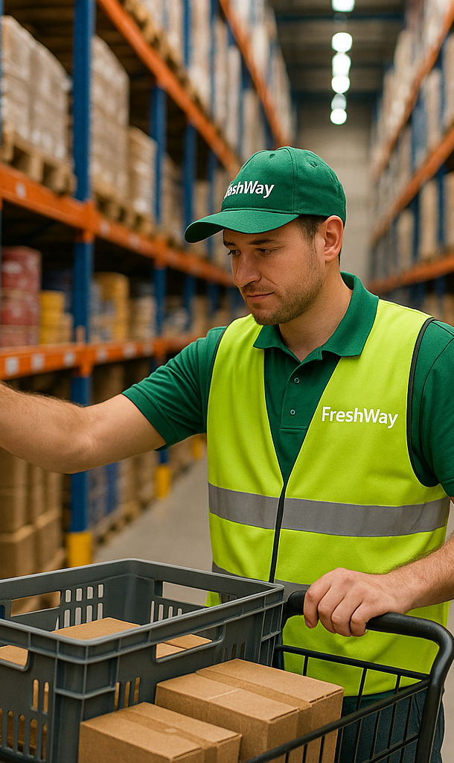
Presentation time
AI technologies

Slide 7
Feedback
Smart Logistics
Please state where you find insights, data or information! (APA, inline and bibliography)
Think about and describe what the impact of your digital developments are on the other departments and where you need to collaborate
Notes:
Werkaantekening die op de dia stond: 'Group 5???'. Weggehaald van de dia.

Slide 8
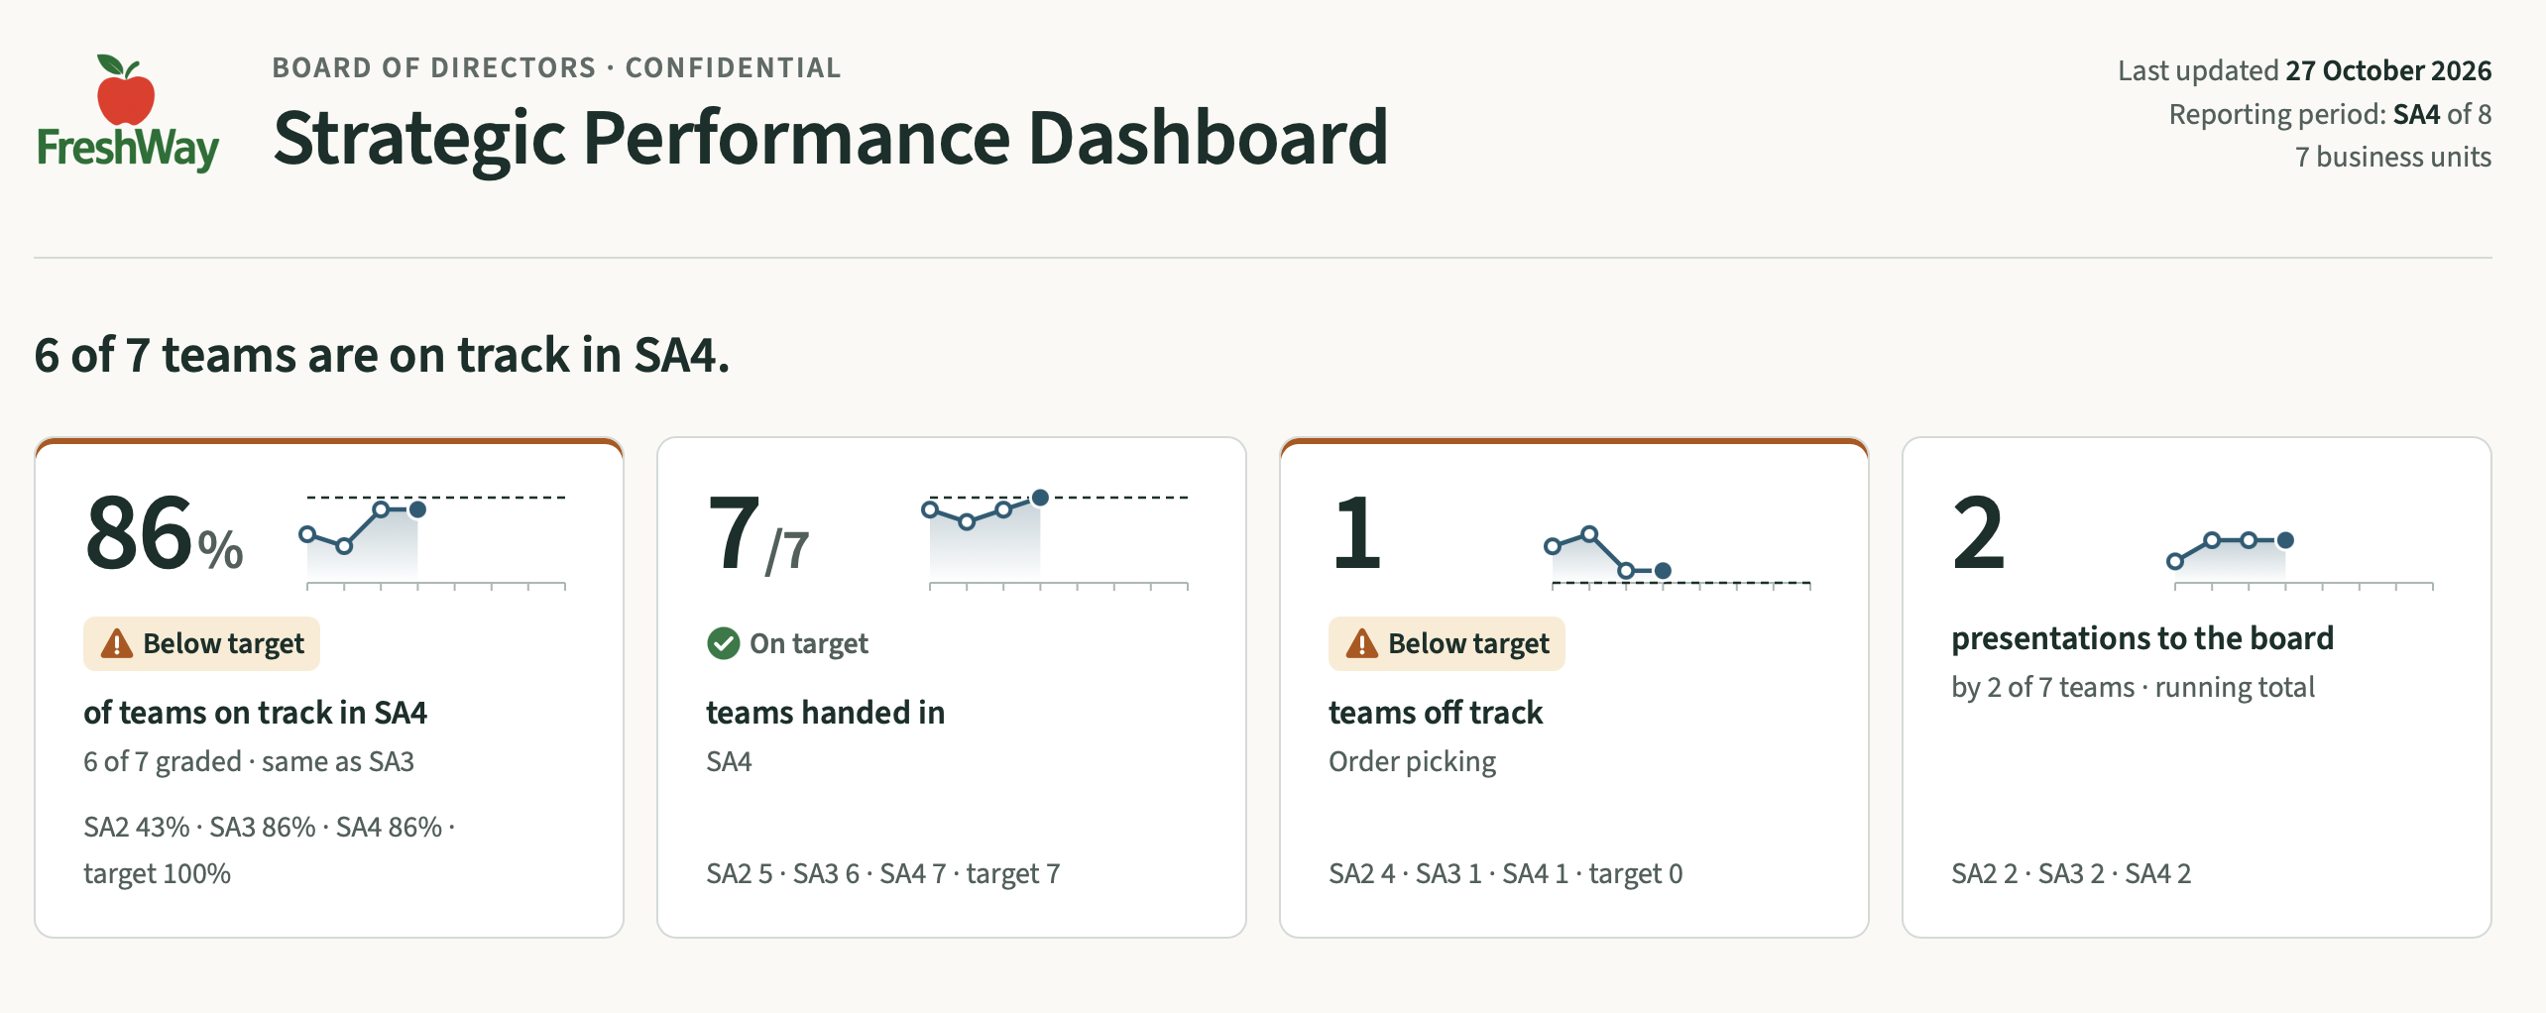

Slide 9
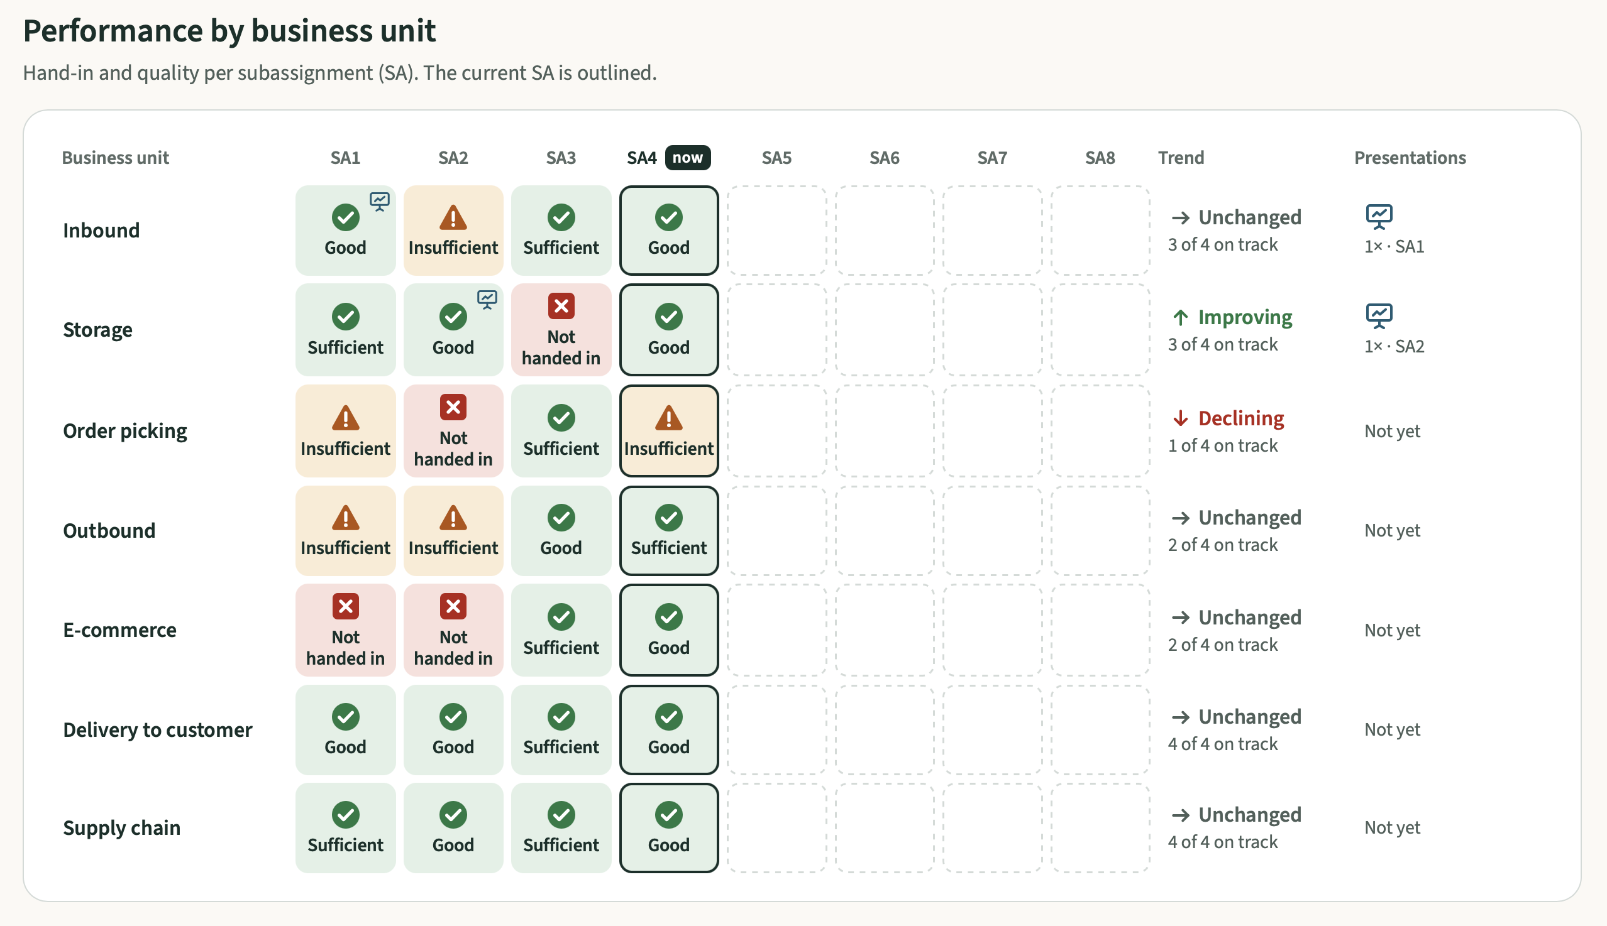

Slide 10
Self-organising logistics
Logistics systems that continuously coordinate and adapt their activities using real-time data and predefined rules, with limited human intervention.
Real-time information
Automated decision-making
Coordination between systems
Continuous adaptation
Humans define the objectives and boundaries.

Slide 11
Automation, autonomy and self-organisation
AUTOMATION
  Performs predefined tasks according to fixed rules.
  A conveyor belt moves parcels along a fixed route.
AUTONOMY
  Makes decisions independently within predefined boundaries.
  An Autonomous Mobile Robot (AMR) selects its own route through a warehouse.
SELF-ORGANISATION
  Multiple systems coordinate their activities and adapt to changing conditions.
  Warehouse robots dynamically distribute tasks and adjust their routes to avoid congestion.
Self-organisation involves coordination and adaptation — not just automation
Automation executes tasks. Autonomy enables independent decisions. Self-organisation enables coordinated decisions and continuous adaptation.
.

Slide 12
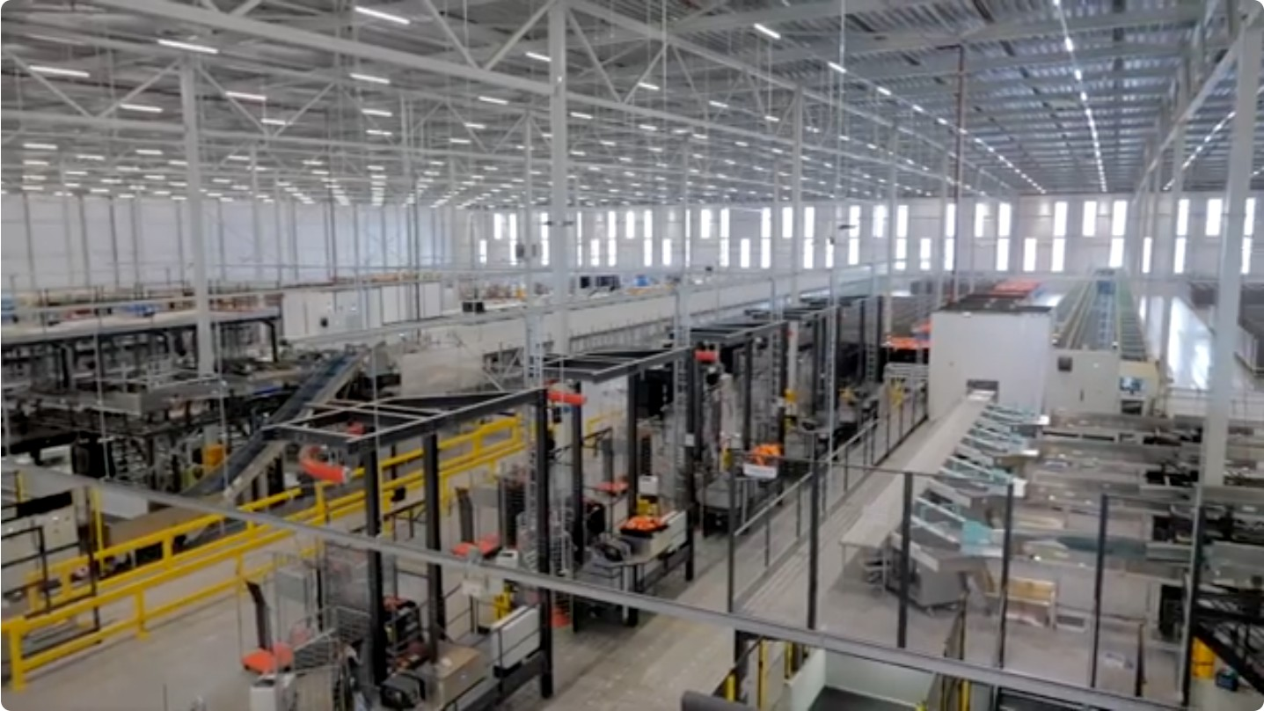
PostNL: a robotised sorting centre
Notes:
Video: SOLYSTIC SAS (de leverancier), 'Post NL, an innovative and highly robotized logistic center designed by Solystic', YouTube, 19-10-2022, 3:07: https://www.youtube.com/watch?v=87xr-n0itOA
Bekijk vooraf waar de robots in beeld komen en start daar; de video begint met een gesprek.
Wat het is: het sorteercentrum van PostNL in Nieuwegein voor kleine pakketten, geopend 6 oktober 2021. 175 robots voor intern transport plus robotarmen die pakketten op banden en bij de postzakken zetten; 24/7 sorteren; maximale capaciteit gelijk aan vijf gewone sorteercentra (PostNL, persbericht 06-10-2021: https://newsroom.postnl.nl/en-NL/257340-postnl-opens-automated-sorting-centre-for-small-parcels/). In oktober 2025 meldde ANP dat PostNL het centrum nog gebruikt (NL Times, 21-10-2025).
In de video staat in beeld: 'Nieuwegein (NL)'. Robots rond 0:15, de sorteervloer rond 0:07 en 0:40; het middenstuk is een interview.
Waarom hier: LoadRunner en de Ocado-video kwamen in les 4 al langs. Dit is een Nederlands systeem dat al jaren draait. Kijkvraag: wie bepaalt welke robot welk pakket pakt?
Alternatief als de video niet bevalt: BusinessWise, 'Magazijnen van bol, PostNL en Albert Heijn draaien bijna volledig op robots' (YouTube, 2026, 6:32): https://www.youtube.com/watch?v=EJpnP6kxql0

Slide 13
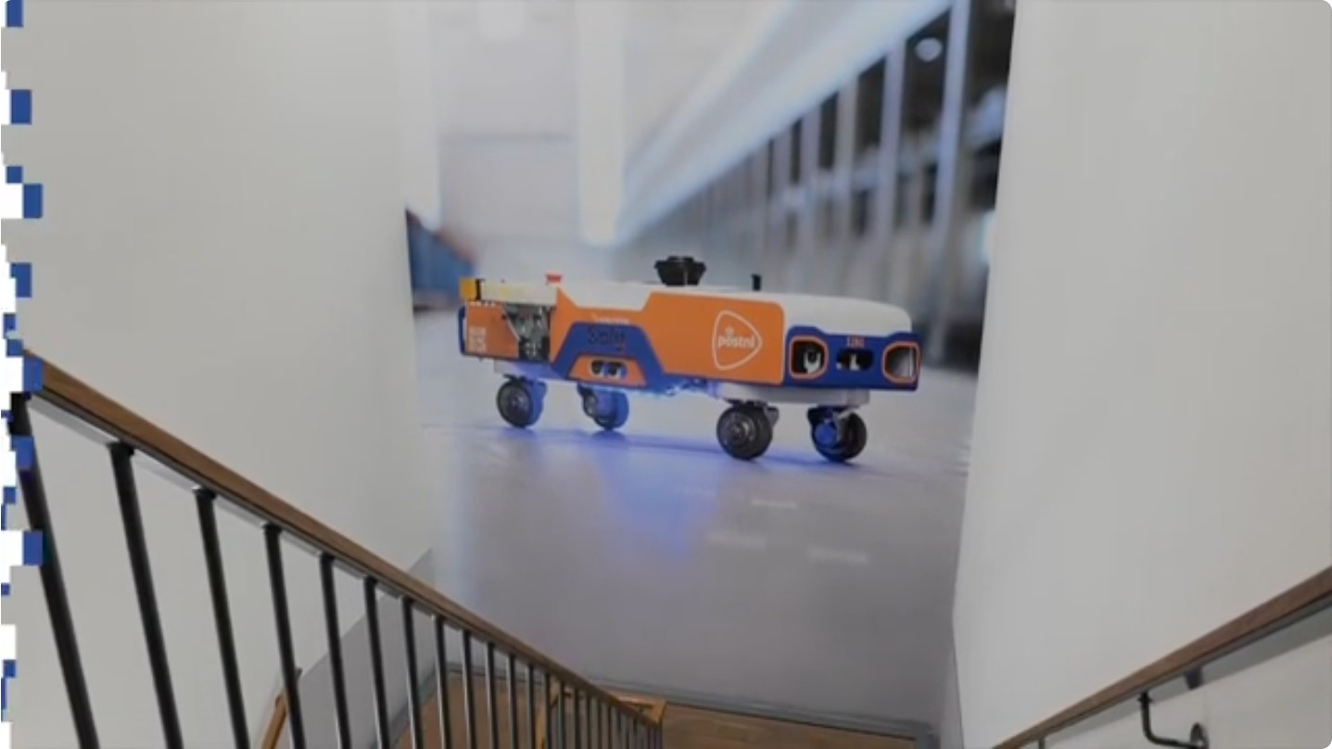
Coordination beats top speed
Swarm robotics · PostNL and the CDC
PostNL Nieuwegein: 175 robots move small parcels, 24/7.
A faster robot hardly helps. Deciding which robot goes where does.
Figures: PostNL, 2021 · Image: still from the Solystic video, 2022
Notes:
Swarm robotics als verdieping op les 3 en 4 · ongeveer 4 minuten · één klik.
Les 3 liet de architectuur van een AMR-vloot zien (fleet manager, WES), les 4 de robots zelf (Jumbo, Ocado, AGV's en AMR's). Hier gaat het om wie de rit bepaalt. De capaciteit van een zwerm komt uit de coördinatie, niet uit de topsnelheid van één robot: een snellere robot wint op korte rechte stukken nauwelijks tijd, omdat hij steeds moet optrekken en remmen. Wie meer doorzet wil, heeft meer robots en een betere toewijzing nodig.
Beeld: een van de robots voor intern transport in het sorteercentrum van PostNL in Nieuwegein, still uit de video van leverancier Solystic (YouTube, 19-10-2022, rond 0:15): https://www.youtube.com/watch?v=87xr-n0itOA
Cijfers: PostNL, persbericht 06-10-2021, 175 robots voor intern transport, 24/7 sorteren: https://newsroom.postnl.nl/en-NL/257340-postnl-opens-automated-sorting-centre-for-small-parcels/
FreshWay-haak: het CDC Apeldoorn heeft al AGV's (cijferblad, netwerk en distributiecentra). Wat zou je die zelf laten beslissen, en wat niet?

Slide 14
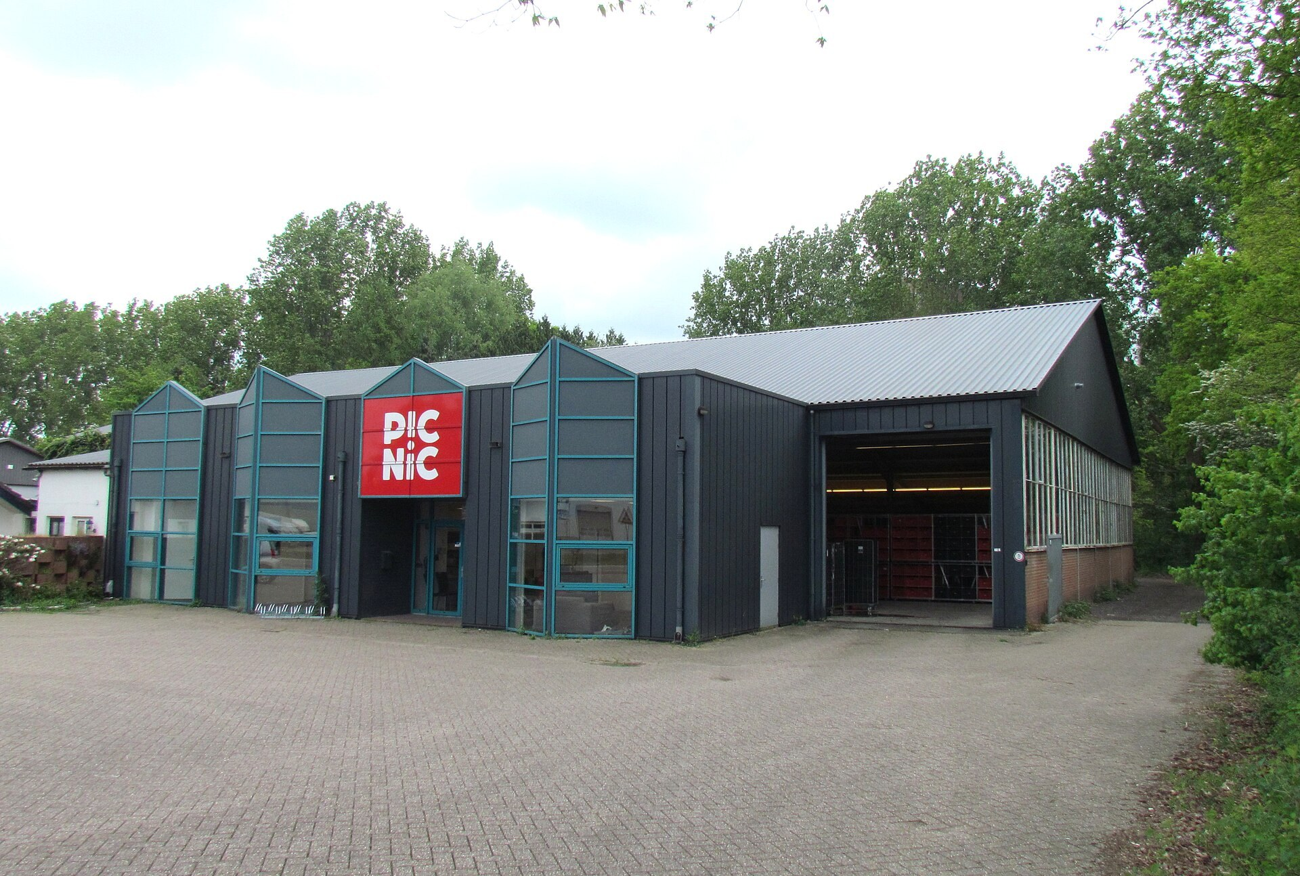
Planning without a planner
Self-organising last mile · Picnic
Every morning an algorithm matches each electric van to a route.
95% of orders arrive within the 20-minute window.
The fleet got 13% smaller while deliveries grew.
FreshWay: 82 vans, no reserve in week 51.
What would this algorithm decide, and what not?
Photo: Picnic hub Apeldoorn, Apdency, Wikimedia Commons, CC0 · Figures: Picnic via Geotab, Sept 2026
Notes:
Picnic · ongeveer 5 minuten · drie klikken.
Wat Picnic doet: elke ochtend koppelt een eigen algoritme ('vehicle-to-trip') elke vooraf geplande rit aan een elektrische bus en een bezorger, op laadniveau, afstand en laadbehoefte. Volgens Picnic komt 95 procent van de bestellingen binnen het venster van 20 minuten, en werd de vloot 13 procent kleiner terwijl het aantal bezorgingen groeide. Vloot: ongeveer 5.000 elektrische bestelwagens.
Bron: Geotab, casestudy 'Picnic verbetert wagenparkefficiency met Geotab's hoge-resolutie data', gepubliceerd 17-09-2026: https://www.geotab.com/nl/case-study/picnic-geotab-wagenparkefficiency-data/
Let op: dit zijn cijfers van Picnic zelf, opgetekend door een leverancier (Geotab). Bewijsniveau 2, zoals in les 5 besproken.
Waarom zelforganisatie: geen planner die 's ochtends bussen indeelt; het systeem beslist binnen grenzen (route en venster staan vast, het systeem kiest de bus). Energie zit in het besluit: laadniveau is een criterium.
FreshWay-haak (klik 3): de 82 bussen leveren 5.904 bezorgingen per dag bij een gemiddelde vraag van 5.928, dus nul reserve; in week 51 is de bezetting 134 procent (cijferblad, paragraaf 19.3). Wat kan zo'n algoritme dan nog beslissen, en wat moet E-commerce zelf kiezen (bussen inhuren, vensters sluiten, of de belofte breken)?
Foto: Picnic-hub in Apeldoorn, Apdency, Wikimedia Commons, CC0, 03-05-2020: https://commons.wikimedia.org/wiki/File:Picnic_Apeldoorn.jpg

Slide 15
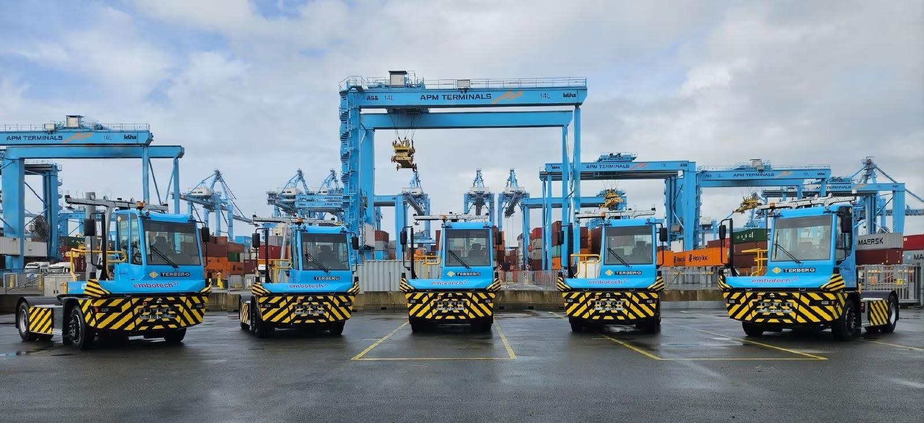
Autonomy starts behind the fence
Autonomous vehicles · Port of Rotterdam
APM Terminals Maasvlakte II, Rotterdam
Electric terminal tractors without a driver, built by Terberg in Houten.
10 of 30 in service, all 30 early 2027.
On Dutch public roads: not yet allowed.
Photo: APM Terminals, via Dredgewire, April 2026 · Figures: Port Technology, 2026
Notes:
Autonome voertuigen · ongeveer 5 minuten · vervangt de Aurora-video (VS).
APM Terminals Maasvlakte II zet elektrische terminaltrekkers zonder chauffeur in: Terberg YT203EV (gebouwd in Houten) met level 4-software van Embotech. Ze rijden containers tussen de stapels en de spoorterminal, in gemengd verkeer. De eerste vijf haalden in november 2025 de site acceptance test; inmiddels tien van de dertig in bedrijf, alle dertig begin 2027. Veiligheidscertificering TÜV SÜD en CE eind 2025.
Bronnen: Port Technology, 'APMT Maasvlakte II expands automated tractor fleet' (2026): https://www.porttechnology.org/apmt-maasvlakte-ii-expands-automated-tractor-fleet/ · Electrive, 15-01-2025: https://www.electrive.com/2025/01/15/mvii-signs-autonomous-electric-vehicle-deal-with-embotech-terberg · Dredgewire, april 2026 (foto): https://dredgewire.com/apm-terminals-maasvlakte-ii-embotech-and-terberg-expand-automated-terminal-tractor-fleet-in-rotterdam/
Eén bron noemt twaalf in bedrijf in plaats van tien; op de dia staat het lagere getal.
Klik 2: op de openbare weg mag dit in Nederland nog niet structureel. In april 2026 vroeg de Tweede Kamer (motie Goudzwaard) om een wet geautomatiseerd vervoer; TNO: autonome trucks rijden nu vooral op afgesloten terreinen en terminals.
Vraag aan de klas: welk terrein van FreshWay is afgesloten genoeg? (Het erf van het CDC, niet de rit naar Zwolle.)

Slide 16
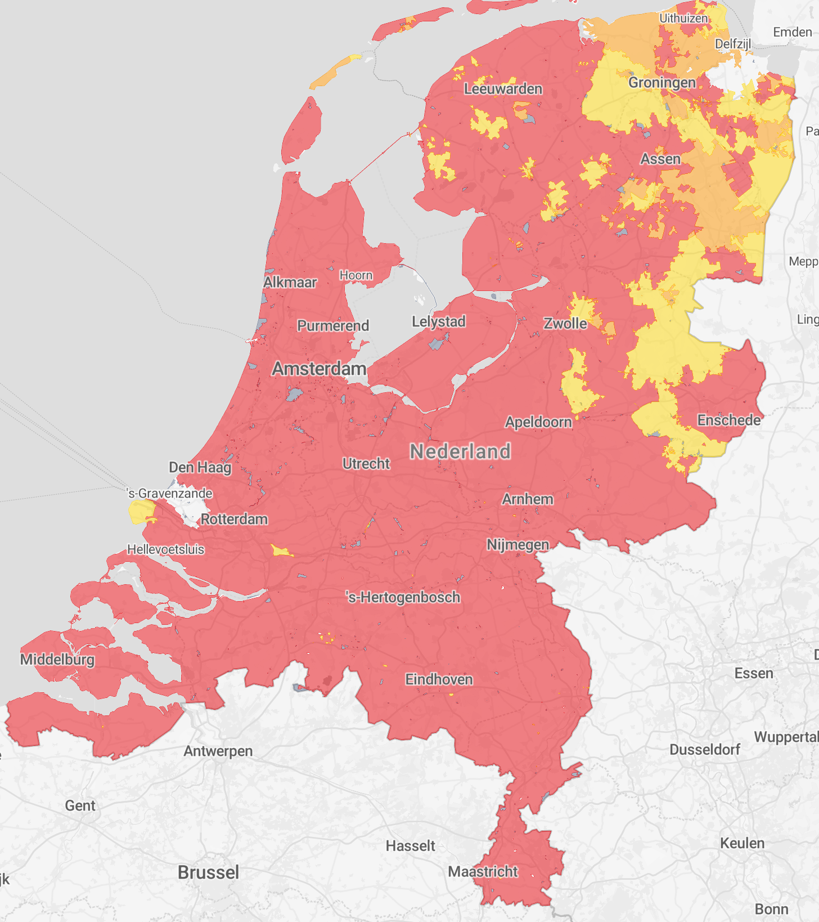
One night at the CDC
Energy as a design criterion · FreshWay CDC Apeldoorn
Charging the e-trucks
+1.85 MW
Grid connection 1.5 MVA
Other 0.21 MW
Mechanisation 0.45 MW
Cooling 0.40 MW
Charging all trucks takes 17 hours.
The night has 12.
Red: grid full,
waiting list
Source: Netbeheer Nederland, Oct 2026
Notes:
Een nacht op het CDC · ongeveer 7 minuten, vijf klikken · vervangt de dia's over energy aware logistics, smart grids en netcongestie.
Doel: energie is een ontwerpcriterium geworden. Wat je wilt elektrificeren, moet passen op de aansluiting die je hebt.
Bij het openen: de kaart. Bijna heel Nederland is rood: geen transportcapaciteit, met wachtrij. Apeldoorn, waar het CDC van FreshWay staat, ook. Een zwaardere aansluiting kan jaren duren. De stippellijn is de aansluiting van het CDC: 1,5 MVA.
Klik 1 tot en met 3: de stroomvraag van het CDC op een gewone piekdag. Koeling 0,40 MW, mechanisatie 0,45 MW (shuttlemagazijn, palletiseerrobots, AGV's), overig 0,21 MW. Samen 1,06 MW, dus er is ruimte. Vraag: welk blok groeit mee als het drukker wordt? (Mechanisatie; koeling nauwelijks.)
Klik 4: alle e-trucks 's nachts laden. Om dat binnen 11 uur te doen is 1,85 MW extra nodig. Dat schiet ver door de lijn heen. Met wat er wel kan (1,2 MW) duurt laden 17 uur.
Klik 5: de nacht heeft 12 uur. Dit is het knelpunt van Storage (Energy & Capacity File) en van Outbound transport.
Brug naar de volgende dia: welk besluit zou je hier aan een systeem geven? Welke truck eerst laadt, wanneer koeling even terug mag, wanneer een batterij bijspringt. En welke grens zet een mens?
Cijfers: FreshWay cijferblad versie 1.3, paragraaf 19.3 (piekbelasting CDC in week 47) en de tabel met wat er breekt (laadvenster). In week 51 is 2,25 MW nodig voor laden.
Kaart: Netbeheer Nederland, capaciteitskaart elektriciteitsnet, afname, totaal, bekeken 27-10-2026: https://capaciteitskaart.netbeheernederland.nl/ (kaartgegevens Esri Nederland, MapTiler, OpenStreetMap). Rood is tekort aan transportcapaciteit met wachtrij; oranje in onderzoek met wachtrij; geel beperkt beschikbaar zonder wachtrij.
Achtergrond: ElaadNL, Charging Energy Hubs (januari 2026): slim laden op een hub verlaagt de piek met bijna 60 procent ten opzichte van ongecontroleerd laden.

Slide 17
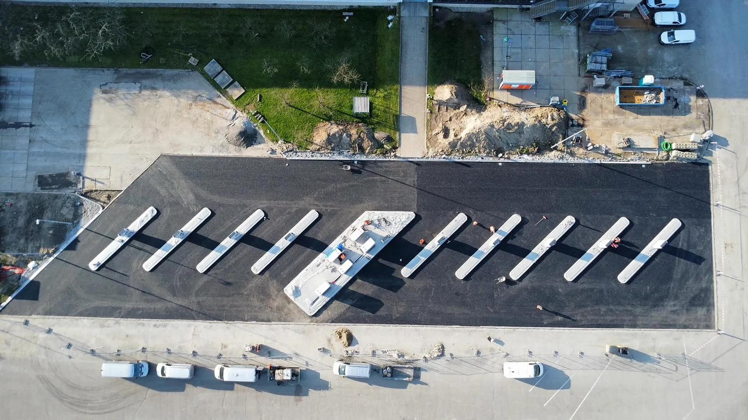
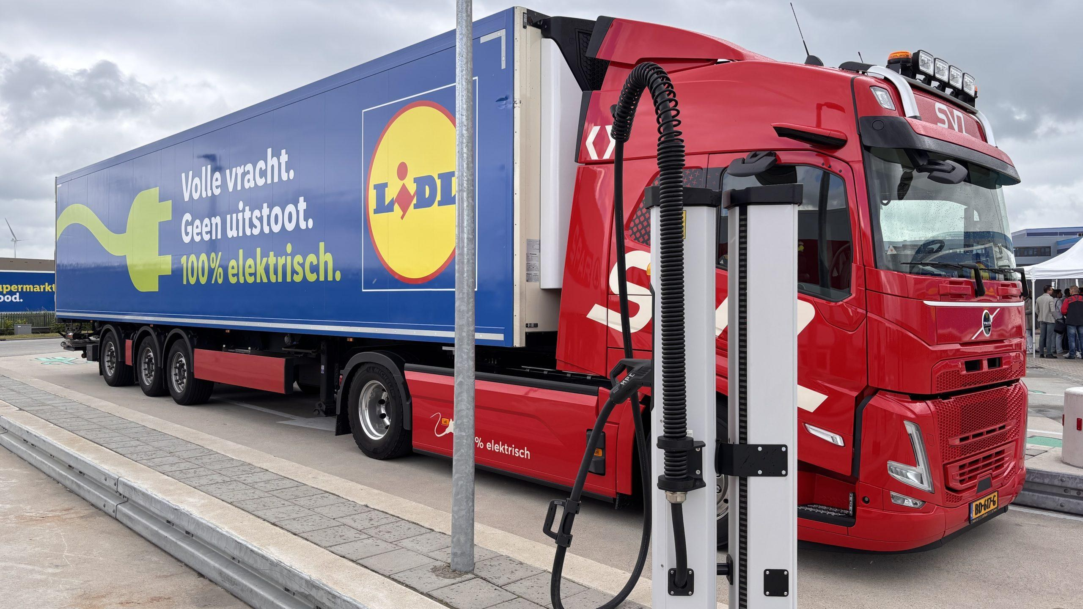
The charging plaza decides for itself
Energy-aware logistics · Dutch grocery, 2026
Albert Heijn Geldermalsen: 10 fast chargers share one grid connection.
Lidl Almere: a battery takes the peak. All 440 stores electric from autumn 2027.
Photos: Solar Magazine, Aug 2026 (Albert Heijn) · Mobility Energy, June 2026 (Lidl)
Notes:
Slim laden als klein zelforganiserend systeem · ongeveer 5 minuten · één klik (Lidl) · vervangt de oude dia over Lidl en Albert Heijn, met gecorrigeerde cijfers.
Albert Heijn, landelijk distributiecentrum Geldermalsen (in gebruik genomen, bericht 27-08-2026): 10 snellaadpunten tot 560 kW, voorbereid op 1,2 MW per punt. Een energie- en powermanagementsysteem verdeelt continu het beschikbare netvermogen over de laadpunten. Vervoerder Simon Loos; groei naar 35 e-trucks, waarmee ruim 70 procent van de ritten naar de winkels elektrisch kan. Bron: Solar Magazine, 27-08-2026: https://solarmagazine.nl/nieuws-zonne-energie/i44614/albert-heijn-neemt-slim-laadplein-voor-elektrische-vrachtwagens-in-gebruik (ook de foto). Stand AH breder: in 2024 emissievrije bevoorrading in 17 zero-emissiezones (165 winkels); doel alle winkels en klanten in NL en BE emissievrij in 2030 (Electrive, 30-05-2024; AH duurzaamheidsverslag 2024).
Lidl Nederland (bericht 04-06-2026): vanaf het najaar van 2027 alle 440 winkels elektrisch bevoorraad. Laadplein bij het DC Almere: 12 snelladers tot 400 kW, één lader van 1.000 kW en een batterij van 1 MWh die de piek opvangt; open voor derden. Lidl noemt geen aantal trucks. Bron: Mobility Energy, 04-06-2026: https://www.mobilityenergy.com/en/industry/2026/06/04/lidl-will-supply-shops-entirely-electrically-by-2027-historic-moment-for-our-organisation/ (ook de foto).
Correctie ten opzichte van de vorige versie van dit deck: de '180 e-trucks' waren het AH-doel voor 2025, niet Lidl; 'vier binnensteden' bij AH was een oud bericht.
Vraag aan de klas: wat beslist dit systeem zelf, en welke grens heeft een mens gezet? (Het verdeelt vermogen; de mens zet de aansluiting, de vertrektijden en de voorrang.)

Slide 18
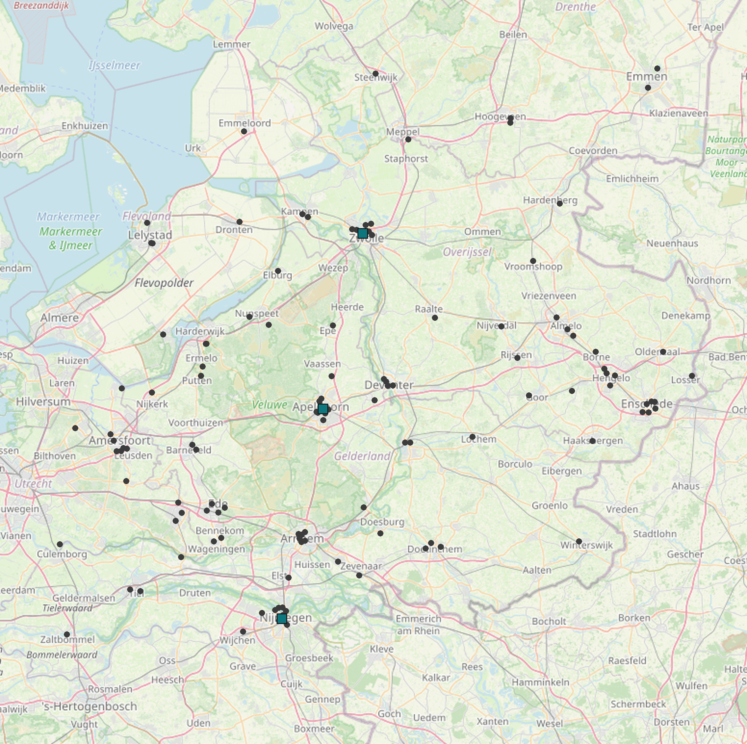

The zone, the hub, and who joins in
City logistics · Zwolle and FreshWay
Zwolle: zero-emission zone since 1 January 2025.
22 FreshWay stores lie in a zone: the diamonds.
Hub
A hub on the city edge: bundle first, then drive in emission-free.
In pairs, 3 minutes: which stores via a hub, and who would you share it with?
Map: © OpenStreetMap contributors · Stores: FreshWay dataset
Notes:
Zone, hub en samenwerking · ongeveer 7 minuten · drie klikken · vervangt de dia's over het hubconcept, de voordelen en uitdagingen en de dubbele dia over de zero-emissiezones (die staat in les 7, waar de regels en ontheffingen aan bod komen; verwijs ernaar).
Zwolle, de stad van Windesheim: de binnenstad is sinds 1 januari 2025 een zero-emissiezone voor stadslogistiek; handhaving sinds 1 juli 2025. De gemeente werkt met een makelaar stadslogistiek en pilots met vervoerders.
Bronnen: KHN, 'Inventarisatie zero-emissiezone Zwolle': https://khn.nl/nieuws/inventarisatie-zero-emissiezone-zwolle · MKB Servicedesk, 'Zero-emissiezones 2026', bijgewerkt 06-01-2026: https://www.mkbservicedesk.nl/duurzaam-ondernemen/duurzame-energie/zero-emissiezones-ben-je-goed-voorbereid (Arnhem en Dordrecht sinds 1 juli 2026; het kabinet stuurt mogelijk op uitstel tot 2029, vlak voor de les nalopen).
Klik 1: de ruiten zijn de 22 FreshWay-winkels in een zone (veld ze_zone in stores.csv): 7 in Apeldoorn, 7 in Nijmegen, 5 in Zwolle, en 1 in Arnhem, Enschede en Amersfoort. Kleine stippen: de andere winkels; vierkanten: CDC Apeldoorn en de RDC's Zwolle en Nijmegen (deels onder de ruiten).
Klik 2: een hub aan de stadsrand. De zone dwingt alleen emissievrij rijden af; minder bewegingen in de stad komen pas met bundelen, en bundelen vraagt samenwerking met andere vervoerders (collaborative logistics, asset sharing). Utrecht stuurt daar al op: bundelen via hubs aan de stadsrand, vervoer over water en elektrische bakfietsen (gemeente Utrecht, 'Utrecht verandert de stadslogistiek'). Afspraken over het delen van data tussen bedrijven: zie les 4 (BDI en iSHARE).
Klik 3: tweetallen, 3 minuten. Daarna twee of drie antwoorden ophalen: welke winkels, welke partner, wat deel je wel en niet?
Kaart: OpenStreetMap-tegels (© OpenStreetMap contributors, ODbL), winkels uit de FreshWay-dataset, gemaakt voor dit vak.

Slide 19

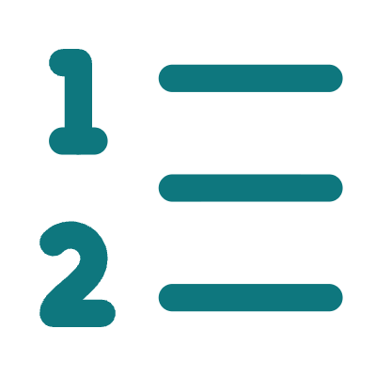


Draw your impact map: from technology to value
SA5 · worked example for FreshWay
Technology
Behaviour
Effect
Value
Smart charging on the CDC plaza
Trucks charge in order of departure
Charging fits in 1.5 MVA; fewer trucks wait
Electric now, without waiting for a bigger connection
Your turn after the review: one map for your department.
Notes:
Impact map als uitgewerkt voorbeeld · ongeveer 5 minuten · vijf klikken: elke klik één kaart (met de pijl ervoor), de laatste klik de opdracht.
De impact map is de vorm waarin SA5 wordt ingeleverd (lespagina): vier kolommen die je dwingen een stap verder te gaan dan de technologie.
- Technology: wat je neerzet, één ding, met naam. Hier: slim laden (energiemanagement) op het laadplein van het CDC.
- Behaviour: wat mensen of systemen dan anders doen. Hier: trucks laden in volgorde van vertrektijd, niet van aankomst. Blijft deze kaart leeg, dan is de rest van de rij ook leeg.
- Effect: wat er meetbaar verandert in de operatie. Hier: het laden past binnen de aansluiting van 1,5 MVA en er wachten minder trucks.
- Value: wat het waard is, en voor wie. Hier: nu elektrisch rijden zonder jaren te wachten op een zwaardere aansluiting (bedrijf); winkels krijgen hun levering op tijd (klant); minder diesel (omgeving). Die drie wijzen niet altijd dezelfde kant op; dat zeggen hoort bij het antwoord.
Het voorbeeld volgt uit de dia's over het CDC en de laadpleinen van AH en Lidl. Daarna door naar de Interim Board Review; in het afdelingswerk tekent elke afdeling haar eigen map op de flip-over.
Iconen: Lucide (ISC-licentie).

Slide 20

Next sub-assignment
Portfolio
Adding on to your digital developments (week 4), made smarter with AI. How can this enable self organising logistics?
Find and read at least one recent academic article about self organising logistics
Research, using the article and other credible sources, what the technology, behaviour, effect and value is for all stakeholders
Design an impact map from this analyses and put that in your portfolio

Slide 21
Next sub-assignment
Portfolio
Hand in your document next Monday at the latest
In the next lesson we give general feedback in class
This will give you an indication if you are on the right track
Prepare a presentation of max 3 slides for the next lesson
One group will be randomly selected to present next lesson
(if you don’t have to present you can use the presentation for the end assessment)

Slide 22
Impact on FreshWay - Architecture Board Meeting
Work with your group
  What is the impact of all the developments mentioned on FreshWay specifically on your department?
  Which alignments do you foresee with other departments?
  Like last week: every team assigns one representative to join the ABM.
  The other team members can function as back-up or already start with the question: what does this mean for your department in terms of:
    Technology
    Data
    Planning
    Forecasting
    Employees
    Customers

Slide 23
Where does each department stand?
Interim Board Review · 45 minutes, plenary, both CEOs
1
What have you actually got?
2
What are you still missing?
3
Who is it with?
4
What did you promise others that has not landed yet?
The Board records what it decides in the Decision Log.
Notes:
10:05 · 45 min · plenair, beide CEO's · in plaats van de vijf organen en tien minuten afdelingswerk
Opbouw: zeven afdelingen, elk ongeveer vijf minuten, plus ruimte voor één scopeverkleining. Elke afdeling krijgt dezelfde vier vragen (lespagina): wat heb je echt, wat mis je nog, bij wie ligt dat, en wat heb je andere afdelingen beloofd dat nog niet is aangekomen? Iedereen uit de afdeling moet het kunnen beantwoorden, niet alleen de manager. Er wordt vandaag niets nieuws ingeleverd. De Board legt besluiten vast in de Board Decision Log.
Verplichte docentvraag aan E-commerce en Delivery to consumers: het piekbeleid in de Customer Promise. Welke vensters sluit of beprijst E-commerce in de weken dat de vraag de eigen vloot overstijgt, en welke prijs zet Delivery eronder (in SA8)? Accepteer geen piekbeleid zonder die prijs (lesconcept, §1).
Herstelroute, niet vooraf aangekondigd: noem aan het begin van de review dat de Board de scope van één afdeling kan verkleinen. Alleen met een schriftelijke aanleiding (Non-Delivery Notice uit les 4 of 5, of een verzoek in de eigen Board Memo van les 5). Procedure, ongeveer vijf minuten: de Board leest de aanleiding voor; de afdeling zegt in één minuut wat ze wel heeft en wat ze mist; de Board verkleint de breedte, nooit de diepte (bijvoorbeeld SA5 met één besluit in plaats van drie); altijd met een voorwaarde (meestal: de ontbrekende sleutel halen bij de tegenpartij, via een Interface Agreement); genummerd Board-besluit met beide handtekeningen; de afdeling noemt het in één zin in het eindverslag. Remmen: één keer per afdeling, één les en één deelopdracht, nooit de cross-delivery. Geen aftrek; het komt alleen terug bij de reflectie.
Bron: lesconcept variant 2 (lessentabel, piekbeleid, herstelroute) en de Brightspace-lespagina van les 6.

Slide 24
Department work: your impact map
Back at your own table · 20 minutes
1
Debrief: what did the Board decide for you?
2
Choose the development that fits your department
3
Draw the impact map: technology, behaviour, effect, value
4
Your commitment, and the decision you hand over
Your manager takes this to the Board close.
Notes:
10:50 · 20 min · korter dan gewoonlijk · docenten lopen rond
Eén opdracht: de ontwikkeling kiezen die bij je afdeling past en er de impact map voor tekenen op een flip-over (lespagina). Eerst kort de debrief: wat heeft de Board in de review over jullie besloten? Dan kiezen, dan de impact map in vier kolommen: technologie, gedrag, effect, waarde (de dia met de impact map geeft een uitgewerkt voorbeeld). Als laatste de toezegging, met de cross-delivery van SA5: welk besluit draag je over aan een andere afdeling of aan het systeem (lesconcept, lessentabel).
Vragen bij het rondlopen: wat doen mensen of systemen anders? Blijft die kolom leeg, dan is de rest van de rij leeg. Is het effect meetbaar (minder bewegingen, kortere wachttijd, minder derving)? Waarde voor wie: bedrijf, klant, omgeving, en wijzen die dezelfde kant op? En bij overdracht van een besluit: binnen welke grenzen, en hoe krijg je het terug?

Slide 25
Seven commitments, out loud
Board close · 5 minutes
“[Department] hands in SA5 by Monday, end of day,
with an impact map and the decision you hand over.”
Recorded in the MT minutes · the Board logs one line
Lesson 7 opens with the check on it, and with your Board Memo
Lesson 7: the five bodies meet again
Managers: hand in your Board Memo before you leave.
Notes:
11:10 · 5 min · beide docenten
Elke manager spreekt de toezegging uit in de vorm van de zin op de dia. De MT-notulen hebben er zeven rijen voor; de Board legt in de Board Decision Log één regel vast: de zeven toezeggingen voor les 7 zijn genoteerd. Is er vandaag een scopeverkleining besloten, dan staat de verkleinde SA5 in de toezegging van die afdeling.
Les 7 is weer een gewone les met alle vijf de organen. De cross-delivery daar is de Data Consumer Confirmation: sensordata heeft een genoemde afnemer die de KPI benoemt (lesconcept, lessentabel).
De managers leveren voor ze weggaan hun Board Memo in (één A4 per les).
Herhaal de afspraak van dia 'Next sub-assignment': SA5 inleveren maandag einde dag; de feedback komt in les 7 algemeen in de les.

Slide 26
Next week
Portfolio
Feedback on your research
Presentation of one plan (be prepared!)
Lesson sensors & smart supply chains

Slide 27
Planning
Portfolio
November 4th Project group hosted by managers
November 11th Lesson: Sensors and smart supply chains
November 18th

Slide 28
GenAI transparency
GenAI
These slides build on the 2025 course materials written by your lecturers. For 2026 the facts, figures and examples were checked and updated with GenAI support, and a number of slides were added.
Human-AI Agency Label: Creative Director — your lecturers set the structure and the line of reasoning; GenAI carried out specific parts within that frame, and every change was checked before it went in.
Labels source: Boetje, J., & Baake, G. (2026). Nine prototypical human-AI agency patterns [Figure]. figshare. https://doi.org/10.6084/m9.figshare.31706884 (CC BY 4.0).
Notes:
Afsluitende dia: de GenAI-verklaring bij dit deck. Kort benoemen dat wij als docenten zelf ook transparant zijn over GenAI-gebruik — hetzelfde als wat wij van jullie vragen bij het portfolio. Niet voorlezen; één zin volstaat.

